Slide 1

Мәзәкләр

Slide 2
Мәзәк - кечкенә күләмле, чәчмә формадагы көлкеле (сатирик я юмористик) эчтәлекле әсәр. Тапкыр һәм көтелмәгән чишелеш белән тәмамлануы - жанрның үзенчәлекле билгесе

Slide 3
"Ул җирдә яши торган чын кешеләр, аларның башыннан узган яисә узардай булган реаль хәлләр белән генә эш итә", - дип яза бу турыда Гомәр ага Бәширов.

Slide 4
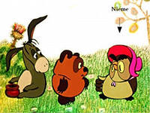
Татар халык иҗатының мәзәк жанры рус фольклорындагы анекдотка якын тора. Революциягә кадәрге татар матбугатында мәзәкләр еш кына "хикәят" исеме белән басылып килгәннәр.
"Ләтифә" һәм "мәзәк" (мәзах) атамалары да киң кулланылган. Гарәп теленнән кергән бу сүзләр бездә "көлкеле кыска хикәя" дигән мәгънәдә йөргәннәр.

Slide 5
Әгәр биш-алты кеше бергә җыела икән, шулар арасында бүтәннәрнең күңелен ачардай бер җор кеше, халык әйтмешли, авызы белән кош тотардай берәр "тел бистәсе" булмыйча калмый. Ул элек тә шулай булган, хәзер дә шулай. Билгеле инде, андый кешенең теленә эләксә, иң гади бер хәлнең, кечкенә генә тормыш маҗарасының да күңелле бер мәзәккә әйләнеп китүе тиз. (Гомәр Бәширов)

Slide 6



Slide 7
Мәзәкләрдә конфликт күбрәк кешеләр арасындагы мөнәсәбәтләргә нигезләнә. Башыннан гаҗәеп маҗаралар кичергән, хәтта берничә мәртәбә "теге дөнья"да булып кайткан атаклы мәзәк герое Хуҗа Насретдин да дошманнары - вәзир, казый, суфый һәм сәүдәгәрләрне тапкырлык һәм хәйлә белән җиңеп чыга.

Slide 8
Мәзәк - борынгы заманнарда ук туып, әле безнең көннәрдә дә актив яши һәм үсә торган жанр. Яңа мәзәкләрдә зур урынны хуҗалык-көнкүреш тематикасы алып тора. Бүгенге көндә мәзәк жанрының әдәп-әхлак тәрбияләүдәге әһәмияте зур.

Slide 9
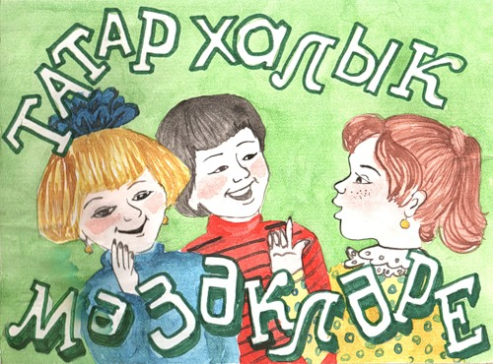

Slide 10
Бервакыт Хуҗа зираттагы каен агачына сөялеп тора икән. Хуҗа янына бер бай килеп:
Йә, Хуҗа, мине бер алдап кара әле, - дигән.
Алдавын алдар идем дә бит, алдар капчыгым өйдә калган, - дип җавап кайтарган Хуҗа.
Бар, алдар капчыгыңны алып кил, - дигән бай.
Килүен килер идем дә, менә бу каенны терәп торырга кирәк, югыйсә ул ава, дигән Хуҗа.
Бар, алып кил, үзем терәп торырмын, - дигән бай.
Кара аны, аударасы булма, югыйсә аударып мәетләр куркытырсың, - дигән Хуҗа.
Шуннан соң Хуҗа өенә киткән дә ятып йоклаган. Бай бер сәгать көткән, ике, өч, дүрт, биш сәгать буена каенны терәп торган. Ахырда түзмәгән, кинәт кузгалып киткән һәм куркуыннан аяклары җиргә тияр-тимәс йөгергән. Байтак киткәч, артына борылып караса, ни күзе белән күрсен, каен аву түгел, селкенми дә икән. Шунда гына бай үзенең бик нык алданганын аңлаган.

Slide 11
Хуҗаның улы, кое янында икмәк ашап утырганда, икмәген коега төшереп җибәргән дә кычкырып елый башлаган.
Хуҗа өйдән:
Нигә тавышланасың? – дип сорагач, улы аңа:
Икмәгем коега төшеп китте, - дигән.
Хуҗа йөгереп чыгып, коега иелеп караса, анда үзенең шәүләсен күргән дә:
- Ап-ак сакаллы башың белән баланың икмәген тартып алырга оялмыйсыңмы? – дигән.

Slide 12
Берәүнең төнлә уты сүнеп китә. Хатыны шырпы эзли икән. Шул вакыт ире уянып:
- Нәрсә эзлисең? – дип сорый. Хатыны аңа:
- Ут сүнде, шырпы эзлим, – дип җавап бирә.
- Соң караңгы бит, чыра яндырып нигә эзләмисең, – дип киңәш бирә ире.

